Slide 1


UBND PHƯỜNG PHÚC LỢI TRƯỜNG MẦM NON HOA SỮA
GIÁO ÁN PHÁT TRIỂN NGÔN NGỮ
Đề tài: Truyện : Mèo thích ăn cá Lứa tuổi : Nhà trẻ D2 ( 24 – 36 tháng)

Slide 2

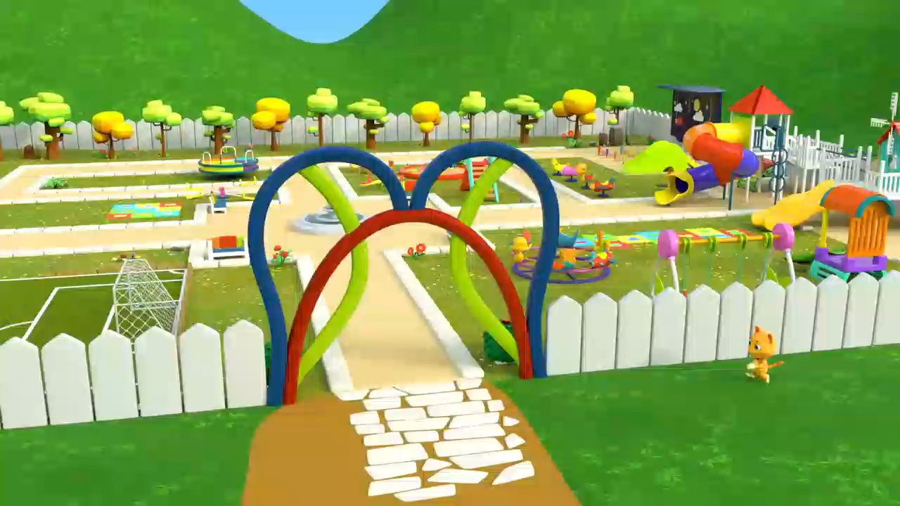
1. Ổn định : Hát

Slide 3

2.Phương pháp :
*Cô kể lần 1 : Kết hợp cử chỉ minh họa
*Cô kể lần 2 : Kết hợp với tranh truyện

Slide 4
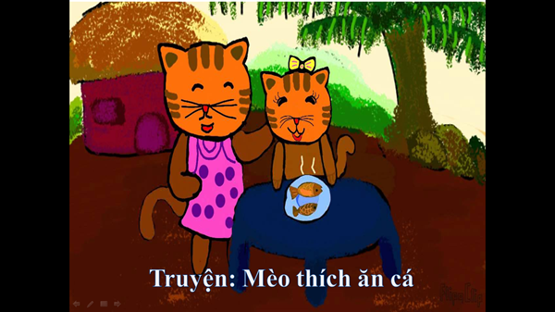

Slide 5
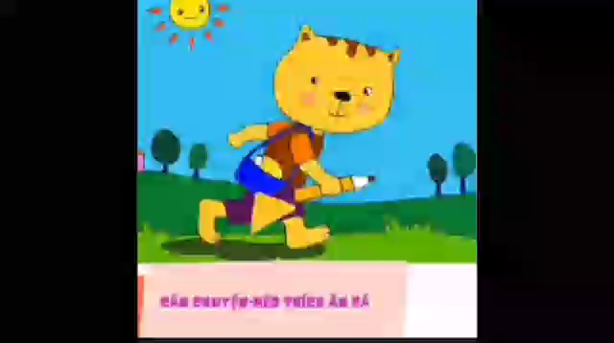
Lần 3 : Trẻ xem Vieo truyện

Slide 6
3.Kết thúc

